Slide 1

ANIMATION 3D EN CRISTALLOGRAPHIE
Projet n° 1
BUCQUET Anthony
GRIPPARI Guillaume
HAMON Gwénaëlle
LATAUD Quentin
TURIN Arnaud

Slide 2
I. Mise en place du projet
Rencontre avec le tuteur pour l'élaboration du cahier des charges
- Plusieurs contraintes sont apparues : temps, budget, réalisation ;
Choix d'une méthode peu abrasive, peu coûteuse et facile à réaliser
- Listing et organisation des tâches à réaliser pour le projet:

Slide 3
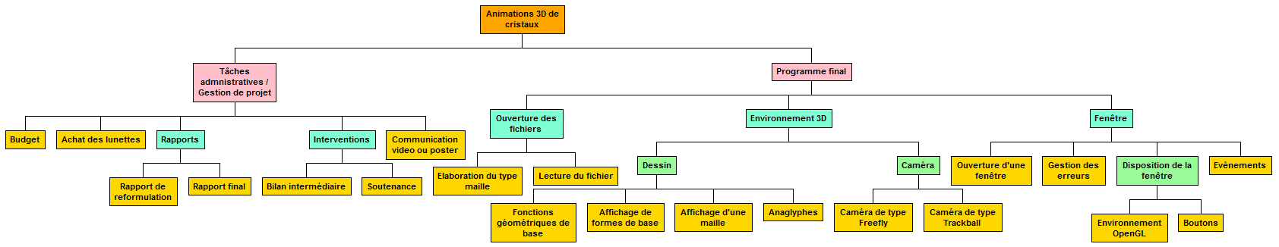
Diagramme WBS du projet

Slide 4
DÉSIGNATION DES RÔLES
- en fonction des facilités et affinités de chacun
Anthony Bucquet:
Chef du projet, connaissance préalable de la bibliothèque OpenGL, expérience de programmation en environnement 3D, correction/amélioration des codes de chacun, interface globale
Gwénaëlle Hamon:
Responsable partie cristallographie, meilleures notions de chimie que les autres membres du groupe (Prépa PC), création de la structure maille

Slide 5
DÉSIGNATION DES RÔLES
- en fonction des facilités et affinités de chacun
Guillaume Grippari:
Responsable environnement 3D désir de poursuivre dans ce domaine
Quentin Lataud:
Responsable communication (film de présentation du logiciel finalisé)
+ écriture de l’algorithme de lecture des fichiers .cif (crystallography international file)
Arnaud Turin:
Responsable gestion caméra logicielle + élaboration budget

Slide 6
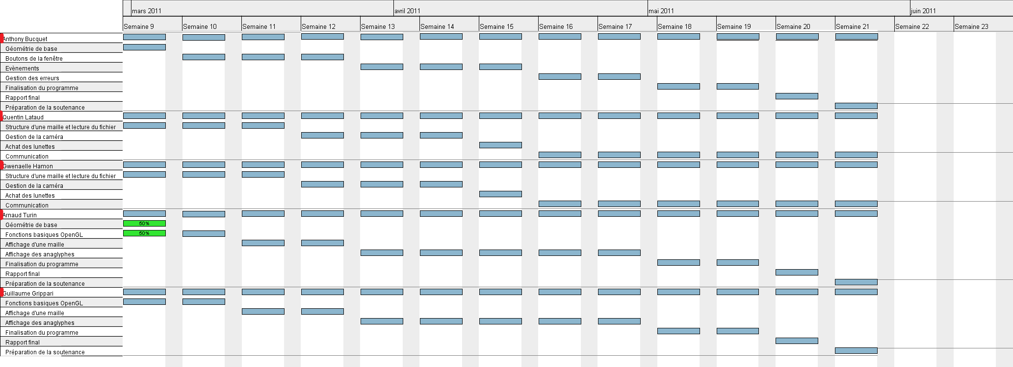
OUTILS MIS EN PLACE
- Un diagramme de GANTT nous aidant à respecter les délais de réalisation

Slide 7
OUTILS MIS EN PLACE
- Ouverture d’un forum (http://cristallo3d.forumsactifs.com/)
contenant : - ce qu'il y a à faire pour la prochain séance
- ce qu'il a été fait au cours de chacune des séances
- des listes de recherches déjà effectuées
- des aides pour la programmation
- Création d’un serveur (SVN) en ligne pour le partage et le stockage des parties de code et des documents

